Slide 1
الحلي التقليدية المكملة للأزياء الشعبية الفلسطينية
ورقة مقدمة الى مؤتمر الفن والتراث الشعبي الفلسطيني الرابع والمنعقد في يوم الاثنين الموافق: 8/10/2012.
جامعة النجاح - نابلس
إعداد الباحثتين:
د.ميرفت عياش
رئيس قسم الفنون التطبيقية / جامعة النجاح الوطنية.
د. مها أحمد يحيى
مديرة مكتبة جامعة الاستقلال / أريحا
تشرين أول 2012

Slide 2
مقدمة
لكل امة تراث تفخر وتعتز به، فهو الجذر الذي يمتد في الماضي البعيد ليؤرخ للأمه امجادها العظيمة، وتعتبر الحاضر امتدادا للماضي. ويشكل التراث الصفة المميزة لكل امة عن غيرها.
ووطننا فلسطين الذي هو جزء من عالمنا العربي يمتلك تنوعا ثقافيا مميزا، لكنه يواجه تحديات كبرى ومتنوعه احدها الرئيس هو الاحتلال الذي يحاول جاهدا طمس معالمنا الثقافية وتراثنا المجيد.
وقد ورد ذكر كلمة تراث في القران الكريم مرة واحدة في سورة الفجر اية 16 في قوله تعالى" وتأكلون التراث أكلا لما" صدق الله العظيم. اما مشتقاتها فوردت كثيرة نوعا ما.
والتراث لغة: مأخوذ من الفعل ورث فنقول ورث فلان المال أي صار له المال.
والوارث صفة من صفات الله عز وجل وهو الباقي الدائم الذي يرث الارض ومن عليها.
اما التراث اصطلاحا: فهو كل ما ورثناه (أخذناه) ممن قبلنا سواء أكان معنويا كالنظم الاجتماعية، العادات، التقاليد... الخ أو حسيا كالاموال والمنقولات والازياء وغيرها. كقوله تعالى: " ثم اورثنا الكتاب الذين اصطفينا من عبادنا" صدق الله العظيم سورة فاطر اية 32 .
فالتراث هو امتداد السلف للخلف ونقطة انطلاق نحو المستقبل فهو الذاكرة الحية للفرد والمجتمع وبه يتم التعرف على هويته وانتمائه الى شعب من الشعوب.
وشعبنا الفلسطيني غني بتراثه الثقافي، وفلسطين ارض الديانات تخصصت بصناعة الاراضي المقدسة تلبية لحاجات حجاج هذه الاراضي.
ونحن في هذه الدراسة (الورقة البحثية) اردنا التعرف على جانب واحد من جوانب موروثنا الثقافي وهو " الحلي التقليدية المكملة للازياء الفلسطينية".

Slide 3
تكاد تكون الزينة والحلي، عالم المرأة لكل العصور فالزينة ظاهرة وممارسة قديمة، ارتبطت بحياة المرأة وطبيعتها أينما وجدت في مختلف العصور بسبب طبيعتها وتكونها الذاتي المجبول بحب الجمال، فالزينة هي صدى لتحقيق ذاتها وإشباع لغريزتها، لذا أصبح التزيين والتحلي حقاً من حقوقها وجزءاً من شخصيتها وسلوكها، وعملية تكميلية لجمالها وأنوثتها التي لا تستطيع الاستغناء عنها، فنجد أنها منذ العصور البدائية وحتى عصرنا الحالي اعتادت تجميل نفسها بأبسط ما توفر لديها، ثم اجتهدت في ابتكار طرق ووسائل تضفي إلى جمالها جمالا، منتقية بحسها وجمالها أجمل القطع وأبدعها تناسقاً لتكون قلادة أو قرطاً أو سواراً الخ... من أدوات ومكملات الزينة والملابس.
ولا يفوتنا أن لا نغفل ما ذكرته المصادر التاريخية إلى أن بعضاً من ضروب الزينة قد بدأت في استعمالاتها الأولى كطلاسم سحرية ترمي إلى استمالة قلوب ومشاعر المقربين من الاهل والزوج او المحب، أو كطلاسم وتعاويذ سحرية تحمي من يلبسها من الشر والحسد. فهذا الاعتقاد كان سائداً بين النساء لفترة ليست بقصيرة ما زالت آثاره تشكل قناعة عند بعضهن في المناطق البدائية والمتخلفة، إضافة إلى أن الزينة عند المرأة لها دوافع أخرى أهمها مبالغة في إظهار جمالها للمجتمع بشكل عام وللرجل بشكل خاص.
ولم يهمل الدين الإسلامي زينة المرأة بل أعطى هذا الجانب اهمية كبيرة لما له من علاقة بالمرأة والمجتمع والقيم الخلقية وتحتل الحرف والصناعات اليدوية في فلسطين أهمية خاصة بين مختلف القطاعات الانتاجية نظراً للبعدين التراثي والاقتصادي. ومن انواع الحرف الفلسطينية التقليدية هي حرفة الحلي التي هي موضوع بحثنا في هذه الورقة.

Slide 4
أهداف الدراسة:
تهدف هذه الدراسة الى التعرف على الحلي التقليدية المكملة للأزياء في فلسطين من حيث أشكالها ودلالتها الرمزية والدينية والاجتماعية ، وذلك بهدف إلقاء الضوء على هذه الحرفة التي تكاد تكون قد اندثرت ، والوصول إلى المقترحات الضرورية لتطوير وإعادة إحياء هذه الحرفة.
مشكلة الدراسة:
تشهد صناعة الحلي في الآونة الأخيرة إقبالاً كبيراً ويعود ذلك بسبب انتتاح الأسواق على الأسواق العالمية إضافة إلى حب جيل الشباب إلى التجمل من أجل إيجاد ورفع مستوى الاقتصاد وزيادة الإنتاج المحلي، إضافة إلى التطوير والتنمية. ودخول هذه العناصر الدخيلة والغريبة عليها يجعلها عرضة للاندثار لذلك تحتاج هذه الحرفة إلى التعريف بالتراث الفني وأشكاله لهذه الحرفة، والعمل على نشرها وتطويرها وعدم طمس هويتها.

Slide 5
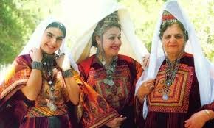
أشكال الحلي التقليدية الشعبية الفلسطينية المكملة للأزياء
تعتبر الحلي التقليدية شيئا ضروريا وأساسيا للمرأة في فلسطين لذلك تعرف الفلسطينية من خلال زخارف ثوبها ومن خلال ما ترتديه من حلي سواء كانت على اغطية الرأس وعلى الوجه وعلى الصدر وفي اليدين. هنا لا بد لنا من استعراض اهم الحلي التي استخدمتها المرأة في فلسطين لتكون الأجمل.
وسنستعرض ما يلي:
أولا: الحلي المرتبطة بأغطية الرأس والوجه.
ثانيا: الحلي التي تزين بها منطقة الصدر.
ثالثا: الحلي التي تزين الأيدي.
رابعا: الحلي التي تزين الساق.
خامسا: حلي تزين الأنف.
سادسا: حلي تزين الخصر.
سابعا: حلي تزين أطراف الشعر.

Slide 6
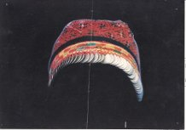
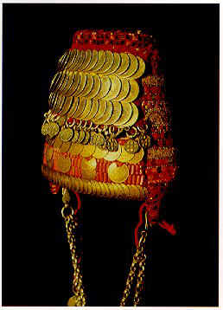
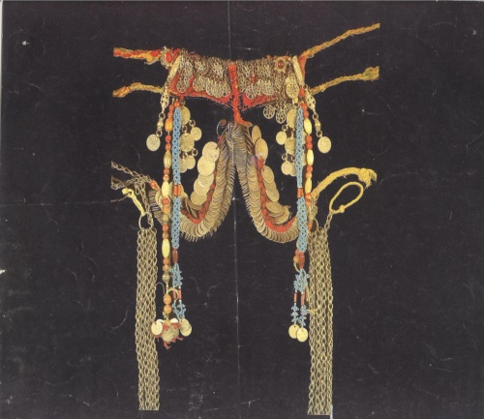
الحلي المرتبطة بأغطية الرأس والوجه
ومن اشكال الطواقي ما يلي:
أولا: الوقاية (الوقاة او الصفة):
    وتتكون الوقاية او الصفة مما يلي:
    الشكة.
    رقعة الوقاية.
    اللفاليف.
ثانيا: الشطوة :
    والشطوة تتكون ممايلي:
    الحواة.
    الجزء المخروطي من الطربوش.
    الزناق.
ثالثا: العراقية.
رابعا: البرقع.

Slide 7
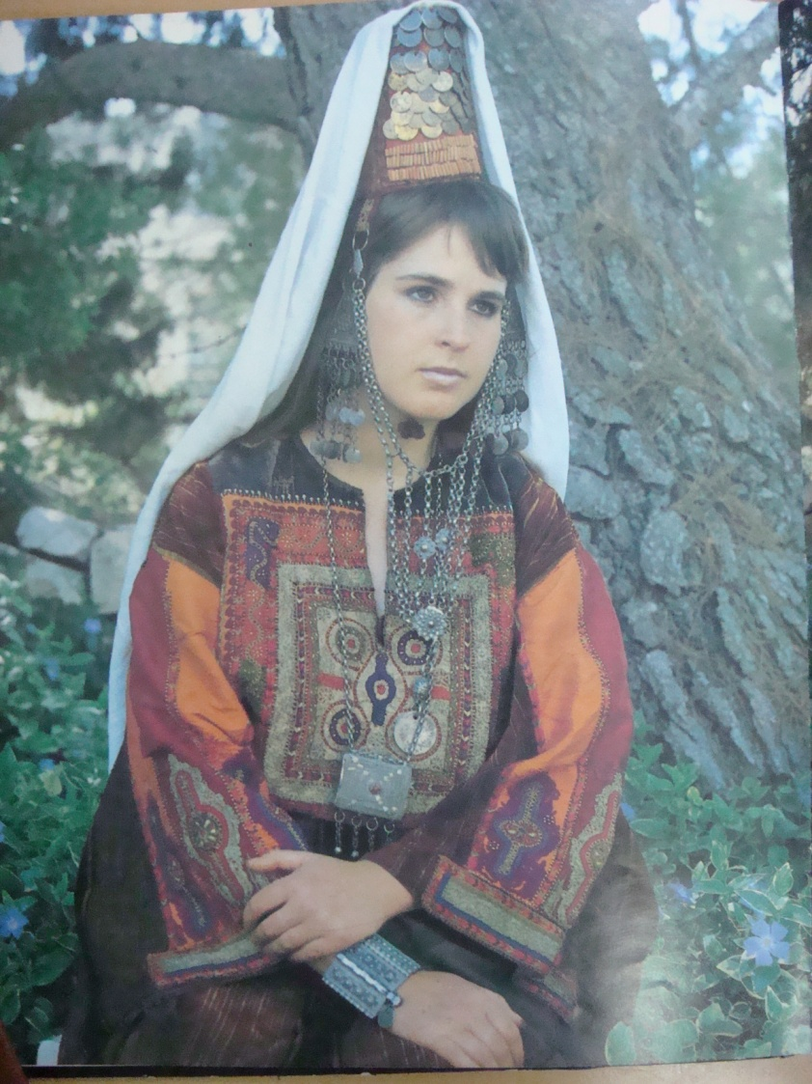
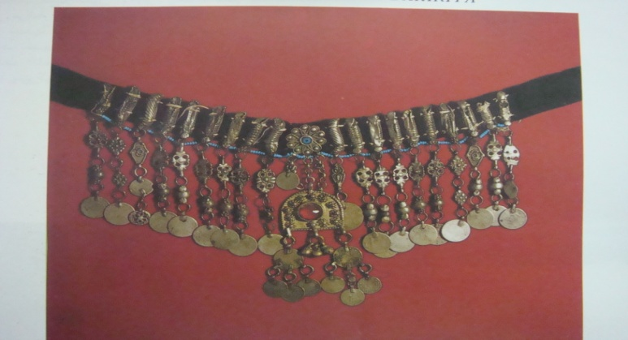
الحلي التي تزين بها منطقة الصدر
أ- القلائد ومفردها قلادة.
ب- الكردان.
ج- البغمة.
د- زناد الرقبة.
هـ- الشعيرة.
و- عقد يعرف سبع أرواح.

Slide 8
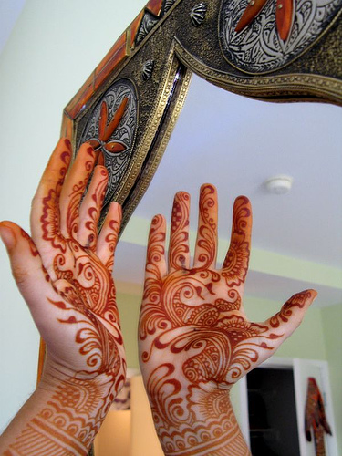
الحلي التي تزين الأيدي
أ- الأساور.
ب- الحلي التي تزين الاصابع.
ج- حلي تزين العضد.
د- نقش الحناء.

Slide 9
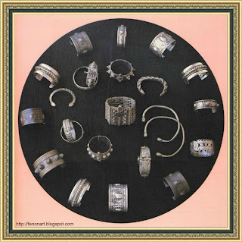
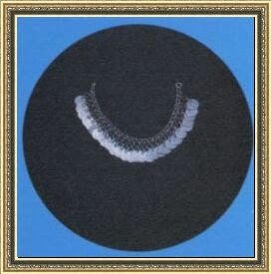
الحلي التي تزين الساق
الخلخال: وهو عبارة عن اسوارة توضع في الساق تأخذها الفتاه من والديها عندما تكون في سن المراهقة غالباً ما يكون زوج من الخلاخيل، يلبس كل خلخال في ساق وهناك أشكال متعددة منها الخفيف ومنها الثقيل والذي يصدر عنه صوت كلما دقت المرأة رجلها في الأرض.

Slide 10
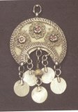
حلي تزين الأنف
الشناف: قرط على شكل حلقة معدنية من الذهب أو الفضة تثبت في الأنف لدى النساء البدويات، حيث يتم ثقب أنف الفتاة البدوية وهي صغيرة، ثم تضع الشناف عندما تتزوج.

Slide 11
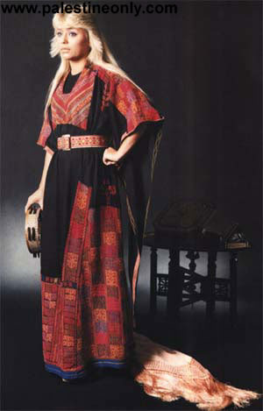
حلي تزين الخصر
الزنار: وهو سلسة من الفضة او طوق فضي يحيط بخصر المرأة المدنية والمرأة القروية خاصة بمناسبات الأفراح. وفي الأيام العادية كانت المرأة الفلسطينية تلبس زنارا من القماش، وهو عبارة عن قطعة قماش حريرية مربعة يتم ثنيها عدة مرات وتلفها حول خصرها.

Slide 12
حلي تزين أطراف الشعر
وتتكون هذه الحلي من:
القرامل: ومفردها قرمول وهي عبارة عن وصلة من حبل أسود توضع في نهاية الجديلة تنتهي بشراشيب ذات نهايات متعددة في آخرها كرات معدنية غالباً من الفضة والقصد من هذه القرامل هو إطالة الجديلة وكشكل من أشكال تجميل الشعر، وبعض النساء كن يضعن ليرات ذهبية أو فضية في نهاية القراميل. ومن العادة أن يفك القرمول عند النوم.

Slide 13
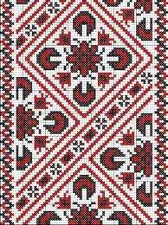
ما هي مدلولات الزخارف في الحلي التقليدية الفلسطينية
تحتل الصناعات التقليدية في فلسطين اهمية خاصة بين مختلف القطاعات الانتاجية، نظرا للبعدين التراثي والاقتصادي الذين تمثلهما هذه الصناعة، فهي من جهة تعبر عن تاريخ وثقافة الشعب الفلسطيني، وتجسد وجوده على الارض عبر حضارات متواصلة.
إن من أهم المدلولات الاجتماعية والتي تم ذكر بعضها سابقا، انها كانت مؤشراً على الوضع الاجتماعي للمرأة الفلسطينية من حيث غناها وغنى زوجها، فكانت هذه الحلي جزءا من مهر المرأة كما أنها كانت تتزين بها لهدف الزينة وبهدف اظهار غنى زوجها وعائلتها، وكثيرا من هذه الحلي اعتادت المرأة على استعارتها في مناسبات اجتماعية متنوعة، خاصة في الأفراح.
إضافة إلى ذلك كانت الحلي تستخدم لفترة ليست بالقصيرة كطلاسم سحرية ترمي ٍإلى استمالة قلوب ومشاعر الزوج أو المحب أو الأهل وتعتبر مجموعة الدكتور توفيق كنعان والتي أهديت إلى متحف جامعة بيرزيت خير مثال لهذه المعتقدات فمن هذه الحلي كان يستخدم لما يلي:
1- للحماية ضد القرينة، منها قطع تحتوي على مربعات ملأى بالرموز السحرية.
2- كحماية عامة، منها ما هو على شكل حجب.
3- منها ما كان لتسهيل الولادة.
4- ومنها ما كان على شكل نذر.
5- كحماية من الروح الشريرة .
6- كحماية من عين الحسود .
7- منها ما كان يستعمل كنذر .
8- كحماية للأطفال ضد القرينة والجن.

Slide 14
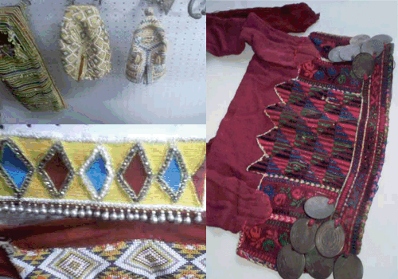
كان لبعض أنواع الخرز ارتباط ببعض المعتقدات مثل:
1- خرز المرجان يحفظ الأرواح والأنفس ويساعد في منع الحسد.
2- خرز العنبر يجعل الصحة جيدة، والعنبر لونان لون أحمر ولون آخر أصفر (الكهرمان)، العنبر الأحمر يتم قطعه من شجر النخيل، والعنبر الأصفر (الكهرمان) يأتي من البحر، وشاع استخدام هذا النوع من الحجارة في مناطق جنوب فلسطين.

Slide 15
واقع حرفة صناعة الحلي في فلسطين
في حين كانت صناعة الملابس والتطريز تقتصر على إبداع المرأة الفلسطينية ومهارتها في التطريز، اعتمدت صناعة الحلي على تفنن ومهارة الرجل بشكل أكبر. ويبدو أن النساء العربيات بشكل عام والفلسطينيات بشكل خاص، قد لجأن إلى عمل الحلي بأيديهن وكانت صناعتها مقتصرة على العـذارى والتي أغلبها كانت في نظم اللؤلؤ والمرجان والعقيق الكهرمان والخرز الملون، وقد ورد في الشعر (قول النابغة):
أخذت العذارى عقدها فنظمته من لؤلؤ متتابع متسرد.
أما الصناعات التي كانت على شيء من التعقيد فهناك محلات صاغة خاصة، يعمل بهاالرجال، نظرا الى ما تحتاج اليه تحتاج النفخ في الكير، والطرق وصياغة المعادن والتي تحتاج إلى ورش وعدد ومهارات خاصة بالرجال، لم تكن معروفة لدى النساء في ذلك الوقت.
وتعود بداية الصناعات المعدنية بشكل عام وصناعة الحلي بشكل خاص إلى المهاجرين الأرمن، الذين استقروا في المدن الفلسطينية وهي: يافا والقدس ونابلس والناصرة وعكا. وتعلم منهم أهل هذه المدن هذه الحرفة، وكانت الصناعات المعدنية تنتج الأدوات النحاسية والفضية والخناجر الذهبية والفضية المطعمة بالأحجار الكريمة والعاج، اضافة الى صناعة الحلي والمصوغات الذهبية. واشتهر من بين الصاغة في طول وعرض البلاد الصائغ الأرمني حنا من القدس، والذي اعتاد على نقش اسمه على القطع التي كان يصوغها، كما تردد اسمه ايضا في اغاني التراث الشعبي الفلسطيني، ويوجد حاليا في بيت لحم منشأة تعمل في تشكيل الفضة.
وصناعة الحلي في فلسطين اشتهرت لدى بعض العائلات البدوية، فهي تأتي مقام المجوهرات للزينة لدى البدوية خاصة في منطقة أريحا.

Slide 16
التوصيات والمقترحات
من خلال النتائج المستخلصة وفي ضوء ما تقدم، يمكن وضع التوصيات والاقتراحات التي أسفرت الدراسة عنها:
1- التمسك بالتراث الفلسطيني والمحافظة عليه فهو جزء من اصالة شعبنا.
2- التأكيد على قيمة هذه الحرفة وأهميتها كجزء مكمل في الزي الشعبي التقليدي الفلسطيني.
3- تشكيل لجنة خبراء من وزارة الثقافة وفنانين مهتمين في جمع وتوثيق الزخارف الفنية للحلي التقليدية الفلسطينية.
4- أثبتت هذه الدراسة مدى أهمية وضع إستراتيجية واضحة في ضرورة نشر الوعي وخلق الثقة لدى جيل الشباب في استخدام الموروث الشعبي الفلسطيني بما فيه الحلي التقليدية.
5- ضرورة العمل على عقد ورشات عمل وزيارات ميدانية لقصص نجاح لأفراد استطاعوا أن يطوروا ويضيفوا على هذه الحرفة مع الحفاظ على هويتها الفلسطينية، أو قصص نجاح لدى دول نامية استطاعت أن تستغل صناعاتها التقليدية في مواجهة تحديات المنافسة العالمية في: أولاً زيادة ودعم وتنمية الاقتصاد. ثانياً ينبغي على وزارة الثقافة ومراكز الفنون توفير المعلومات حول مختلف أشكال الحلي التقليدية وجعلها متاحة أمام أصحاب الورش وتوضيح أهم المزايا وتقنيات المواد الخام وتكلفتها كيفية والحصول عليها.
6- ضرورة الاهتمام ببرامج التدريب للعاملين في حقول هذه الحرفة وخاصة لأن الكثير من العاملين يشعرون بوجود ضعف في استيعاب التكنولوجيا الحديثة في العدد والأدوات وكيفية ادخالها وتشغيلها لصالح أعمال الفنون التقليدية.
7- ضرورة اهتمام جامعاتنا الفلسطينية بالتراث الشعبي الفلسطيني وتخصيص مساق اجباري لكافة التخصصات لتعريف اجيالنا بالتراث الفلسطيني.
8- ضرورة ادخال الموروث الشعبي في مناهجنا الدراسية الفلسطينية كي يبقى التراث محفورا في ذاكرة اجيالنا القادمة.

Slide 17
الخاتمة
الحمد لله الذي أعاننا على انجاز هذه الورقة البحثية المتواضعة بعنوان " الحلي التقليدية المكملة للأزياء الشعبية الفلسطينية".
من خلال هذه الورقة لا بد من القول: ان التراث الثقافي لأي مجتمع لا يقتصر على مجرد تاريخه وتسجيله فقط، وإنما يجب ان يسعى المجتمع إلى حمايته من الذوبان والانقراض وتفصيله ليكون أثرا ملموسا نحو تحقيق التنمية المستدامة.
فالتراث يمثل ثروة حضارية للشعوب، فهو يعبر عن قيمها وأفكارها ومعتقداتها وعاداتها وتقاليدها، فالتراث روح الأمة الخالد، فلنعمل جاهدين وسويا على التمسك بأصالة تراثنا الفلسطيني العميق، والمحافظة عليه، فهو التاريخ المادي والمرآة الحقيقية لشعبنا الفلسطيني الصامد.
ان الاهتمام بالتراث يساعد إنعاش الوضع الاقتصادي، وخاصة السياحة، وإيجاد فرص عمل لهذا الشباب العاطل عن العمل، ونحن أبناء هذا الشعب الفلسطيني نعاني هذا الوضع الاقتصادي السيء، فلا بد من تحسينه وتطويره.
وفي ختام ورقتنا البحثية هذه نقول انا وزميلتي: ان تراثنا الفلسطيني سرقه الإسرائيليون حيث لم يكتفوا بسرقة الأرض والإنسان حتى انهم سرقوا ثوب بيت لحم وسجلوه في الموسوعة العالمية بأنه ثوب إسرائيلي، فالمطلوب وقفة جادة من مؤسساتنا وإعلامنا لحماية هذا التراث وصونه من الاندثار والانقراض.
ونحن – بطبيعة الحال_ نعتز ونفتخر عندما نتحدث عن تراثنا الفلسطيني العريق الذي صمد رغم محاولات التزييف من قبل الصهاينة على مدى سنوات طوال.
لم يتوقف الاندثار لتراثنا في الحلي بل هناك موروثات شعبية انقرضت، فأين السراج " وسيلة الاضاءة بالزيت" الذي انقرض في عصر الكهرباء؟!
وأين الثوب الفلسطيني الذي ترتديه أجمل نساء العالم في أوروبا؟ والقطع الشعبية المطرزة تعلق في واجهات أفخم القصور، وأين إبريق الماء الفخاري والجرة؟ حيث لم يعودا وسيلة لحفظ الماء للشرب في عصر الثلاجات والتبريد.
في الحقيقة مهما تحدثنا لن نفي تراثنا حقه، فلنعمل معا وسويا للحفاظ على تراثنا الفلسطيني،

Slide 18
وصدقت الأغنية الشعبية الفلسطينية القائلة:
على دلعونا على دلعونا فلسطين بلادي وأحلى ما يكونا
على دلعونا وعلى دلعونا راحو الحبايب ما ودعونا
نتمنى لمؤتمركم التوفيق والنجاح.
والسلام عليكم ورحمة الله وبركاته.

